Slide 1
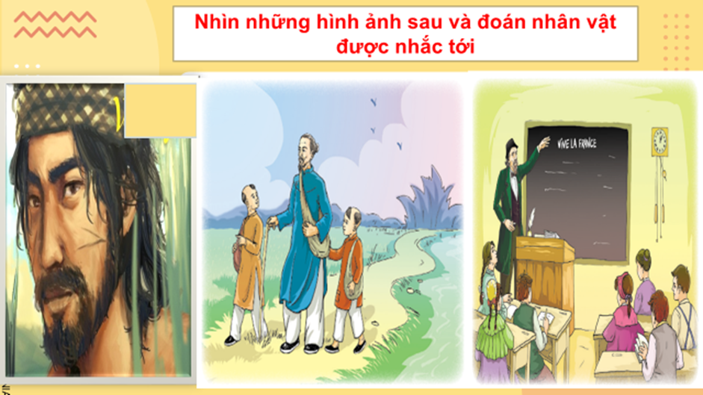
Notes:
Giáo án của Thảo Nguyên 0979818956

Slide 2
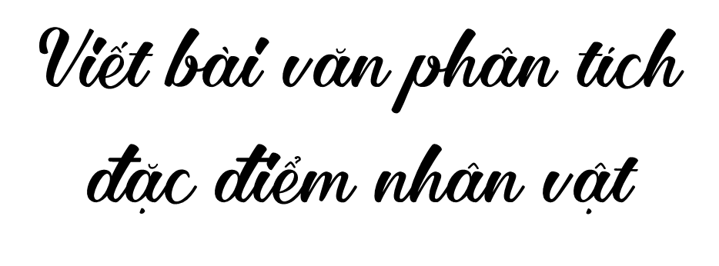
Notes:
Giáo án của Thảo Nguyên 0979818956

Slide 3
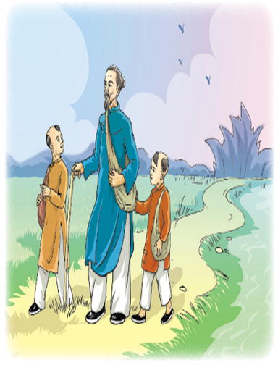
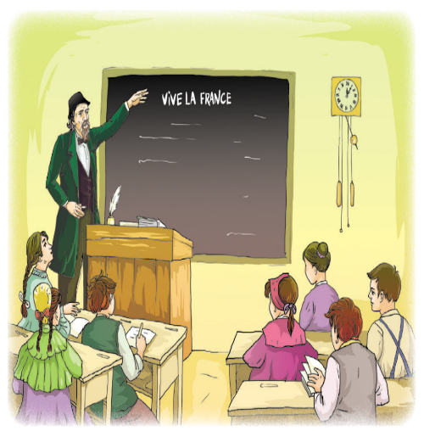
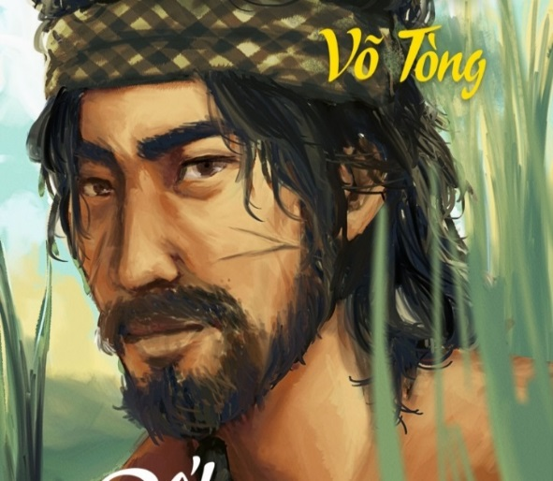
I. Định hướng
1. Khái niệm
- Phân tích đặc điểm nhân vật là giới thiệu, miêu tả và nêu lên nhận xét về những nét tiêu biểu của một nhân vật trong tác phẩm như: lai lịch, hình dáng, những suy nghĩ, lời nói, hành động, việc làm...của nhân vật.
Notes:
Giáo án của Thảo Nguyên 0979818956

Slide 4

Trong đoạn trích trên, tác giả đã giới thiệu những về gì nhân vật Võ Tòng
“... Ông Hai bán rắn – tía nuôi An – trốn tù, đón vợ rồi bỏ vào rừng U Minh. Một con thuyền nhỏ, hai vợ chồng, thằng con trai và con chó Luốc đi lang thang kiếm sống bằng đủ thứ nghề: câu rắn, lấy mật, săn cá sấu,... Gương mặt ông khoáng đạt, rất dễ mến. Làn da mặt như người trẻ, chỉ ở đôi khóe mắt và trên vầng trán cao là có xếp mấy đường nhăn... Đôi mắt to, sáng quắc, núp dưới cặp chân mày rậm đen... Mấy nét thôi, nhưng hiện ra cái vẻ phóng khoáng, tự tin của một đời sống tự do và từng trải.” (Theo Bùi Hồng)
Notes:
Giáo án của Thảo Nguyên 0979818956

Slide 5
“... Ông Hai bán rắn – tía nuôi An – trốn tù, đón vợ rồi bỏ vào rừng U Minh. Một con thuyền nhỏ, hai vợ chồng, thằng con trai và con chó Luốc đi lang thang kiếm sống bằng đủ thứ nghề: câu rắn, lấy mật, săn cá sấu,... Gương mặt ông khoáng đạt, rất dễ mến. Làn da mặt như người trẻ, chỉ ở đôi khóe mắt và trên vầng trán cao là có xếp mấy đường nhăn... Đôi mắt to, sáng quắc, núp dưới cặp chân mày rậm đen... Mấy nét thôi, nhưng hiện ra cái vẻ phóng khoáng, tự tin của một đời sống tự do và từng trải.” (Theo Bùi Hồng)
bán rắn
tía nuôi
trốn tù, đón vợ rồi bỏ vào
rừng U Minh
hai vợ chồng, thằng con trai
câu rắn, lấy
mật, săn cá sấu
Gương mặt ông khoáng đạt
Làn da mặt
như người trẻ, chỉ ở đôi khóe mắt và trên vầng trán cao
Đôi mắt to, sáng quắc
cặp chân mày rậm
vẻ phóng khoáng, tự tin
đời sống tự do và từng trải
Công việc
Lai lịch, xuất thân
Hình dáng, ngoại hình
Nhận xét về nhân vật của tác giả
Notes:
Giáo án của Thảo Nguyên 0979818956

Slide 6
Trong đoạn trích trên, người viết vừa giới thiệu các đặc điểm của nhân vật (lai lịch, xuất thân, hình dáng, hành động, việc làm....), vừa kết hợp nêu lên các nhận xét về nhân vật ấy (“Gương mặt ông khoáng đạt, rất dễ mến.”, “Mấy nét thôi, nhưng hiện ra cái vẻ phóng khoáng, tự tin của một đời sống tự do và từng trải.”).
Notes:
Giáo án của Thảo Nguyên 0979818956

Slide 7
2. Lưu ý
- Lựa chọn nhân vật sẽ phân tích trong tác phẩm văn học.
- Đọc kĩ tác phẩm viết về nhân vật đó.
- Ghi chép các chi tiết về nhân vật (lai lịch, hình dáng, những suy nghĩ, lời nói, hành động, việc làm,...)
- Nhận xét, đánh giá về nhân vật.
- Lập dàn ý và viết bài văn phân tích đặc điểm nhân vật theo dàn ý đã lập.
Notes:
Giáo án của Thảo Nguyên 0979818956

Slide 8
II. Thực hành
Bài tập: Viết bài văn phân tích nhân vật Võ Tòng trong đoạn trích “Người đàn ông cô độc giữa rừng” (trích tiểu thuyết “Đất rừng phương Nam”) của nhà văn Đoàn Giỏi.
Notes:
Giáo án của Thảo Nguyên 0979818956

Slide 9

a, Chuẩn bị
b, Tìm ý và lập dàn ý
c, Viết
d, Kiểm tra và chỉnh sửa
Notes:
Giáo án của Thảo Nguyên 0979818956

Slide 10
a) Chuẩn bị
Xem lại nội dung đọc hiểu văn bản Người đàn ông cô độc giữa rừng (Bài 1)
Xem mục Định hướng nêu trên để nắm vững các yêu cầu về viết bài văn phân tích đặc điểm nhân vật.
Ghi chép về nhân vật Võ Tòng theo yêu cầu của bài văn phân tích đặc điểm nhân vật.
Notes:
Giáo án của Thảo Nguyên 0979818956

Slide 11

- Lai lịch
- Ngoại hình
- Lời nói
- Hành động
Notes:
Giáo án của Thảo Nguyên 0979818956

Slide 12

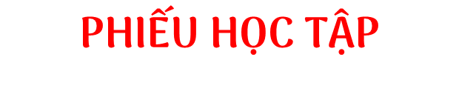
Đặc điểm | Chi tiết | Nhận xét
Lai lịch
Ngoại hình
Hành động
Lời nói
Notes:
Giáo án của Thảo Nguyên 0979818956

Slide 13
Đặc điểm | Chi tiết | Nhận xét
Lai lịch | - Không rõ tên tuổi, quê quán, mọi người gọi là Võ Tòng - Đến ở một mình ở giữa rừng U Minh đầy thú dữ đã mười mấy năm. - Cuộc đời Võ Tòng được tái hiện qua những lời đồn đoán của những người đa sự: + Là một chàng trai hiền lành, ở tận một vùng xa lắm + Có vợ con nhưng một lần tên địa chủ ngang ngược, hống hách nên bị đi tù. Vợ làm lẽ cho tên địa chủ kia, con trai độc nhất đã chết. | - Bất hạnh, đáng thương - Lý do chọn cuọc sống cô độc Dũng cảm
Ngoại hình | - Cởi trần, mặc chiếc quần ka ki còn mới, nhưng coi bộ đã lâu không giặt. - Bên hông đeo lủng lẳng một lưỡi lê nằm gọn trong vỏ sắt. - Thắt cái xanh-tuya-rông - Trên mặt có một hàng sẹo khủng khiếp chạy dọc từ thái dương xuống cổ. - Những chữ bùa xanh lè xăm rằn rực trên người. | - Bụi bặm, “kì hình dị tướng”, giản dị
Notes:
Giáo án của Thảo Nguyên 0979818956

Slide 14
Đặc điểm | Chi tiết | Nhận xét
Hành động | - Giết con hổ chúa; xắn mụt măng cho vợ; chém trả tên địa chủ. - Xách dao đến ném trước nhà việc, bó tay chịu tội. - Bỏ làng ra đi; sẵn sàng giúp đỡ mọi người... - Trao chiếc nỏ và ống tên thuốc cho ông Hai | - Quyết liệt, dũng cảm, luôn sẵn sàng giúp đỡ mọi người - Yêu nước
Lời nói | - Với tía nuôi An - Với An | Gần gũi, thân mật, thẳng thắn
Notes:
Giáo án của Thảo Nguyên 0979818956

Slide 15
b) Tìm ý và lập dàn ý
- Tìm ý cho bài viết bằng cách đặt và trả lời các câu hỏi sau:
Đặc điểm nhân vật Võ Tòng được khắc họa từ những phương diện nào?
Có thể thấy Võ Tòng là người như thế nào?
Nhân vật Võ Tòng để lại trong em những ấn tượng, tình cảm và suy nghĩ gì về con người Nam Bộ?
Notes:
Giáo án của Thảo Nguyên 0979818956

Slide 16
b) Tìm ý và lập dàn ý
- Lập dàn ý cho đoạn văn bằng cách lựa chọn, sắp xếp các ý theo bố cục ba phần:
Giới thiệu khái quát về nhân vật Võ Tòng (Đó là nhân vật trong tác phẩm nào, của ai?...)
Mở bài
Notes:
Giáo án của Thảo Nguyên 0979818956

Slide 17
- Phân tích và làm sáng tỏ đặc điểm nhân vật Võ Tòng qua các phương diện:
+ Lai lịch: “...chú tên là gì, quê ở đâu cũng không rõ. Võ Tòng là tên mọi người gọi chú từ một sự tích trong truyện Tàu.” (Theo Bùi Hồng)
+ Lời truyền tụng: Ra tù, Võ Tòng không trả thù kẻ đã phá hoại ra đình mình, chỉ kêu trời một tiếng, cười nhạt rồi bỏ làng vào rừng sinh sống,...
+ Hành động và việc làm;...
- Nhận xét về nhân vật Võ Tòng: Trình bày những suy nghĩ, cảm xúc,...của em về các đặc điểm đã phân tích về nhân vật Võ Tòng.
Thân bài
Notes:
Giáo án của Thảo Nguyên 0979818956

Slide 18
+ Nêu đánh giá khái quát về nhân vật Võ Tòng (Đó là một con người như thế nào?)
+ Liên hệ với những con người Nam Bộ bình thường, giản dị mà anh dũng, bất khuất trong hai cuộc kháng chiến chống thực dân Pháp và đế quốc Mỹ; từ đó, rút ra bài học cho mình và thế hệ trẻ hôm nay.
Kết bài
Notes:
Giáo án của Thảo Nguyên 0979818956

Slide 19
c) Viết
- Dựa vào dàn ý đã lập, thực hành viết với những yêu cầu khác nhau:
+ Luyện tập viết đoạn mở bài và kết bài.
+ Viết đoạn văn phân tích một đặc điểm nào đó của nhân vật Võ Tòng.
+ Viết bài văn phân tích toàn bộ các đặc điểm của nhân vật Võ Tòng.
- Trong khi viết, bám sát những chi tiết (lời nói, hành động, suy nghĩ,...của nhân vật) và những nhận xét của nhân vật khác về Võ Tòng. Người viết có thể nêu những suy nghĩ, cảm xúc của mình về nhân vật được phân tích.
Notes:
Giáo án của Thảo Nguyên 0979818956

Slide 20
d) Kiểm tra và chỉnh sửa
- Kiểm tra lại đoạn văn và bài văn đã viết, phát hiện các lỗi về nội dung (thiếu ý, trùng lặp ý,...) và hình thức (chính tả, ngữ pháp, liên kết câu,...)
- Xác định những chỗ mắc lỗi và nêu cách sửa chữa.

Slide 21
Yêu cầu | Gợi ý chỉnh sửa
(1) Giới thiệu được nhân vật trong tác phẩm văn học | Nếu chưa giới thiệu được nhân vật. Hãy viết một vài câu giới thiệu nhân vật em sẽ phân tích
(2) Chỉ ra những đặc điểm của nhân vật dựa trên các bằng chứng trong tác phẩm | - Gạch dưới những nhận xét đánh giá của em về nhân vật. Nếu chưa đầy đủ cần bổ sung. - Gạch chân dưới các bằng chứng được trích dẫn trong tác phẩm của em. Nếu chưa có hoặc chưa thuyết phục thì cần bổ sung. - Sắp xếp các lí lẽ, bằng chứng theo một trình tự hợp lí. Nếu chưa hợp lí thì cần sắp xếp lại
(3) Nhận xét được nghệ thuật xây dựng nhân vật của nhà văn. | Đánh dấu những câu văn nhận xét, đánh giá về nghệ thuật xây dựng nhân vật. Nếu chưa có hoặc chưa đủ thì cần viết thêm.
(4) Nêu được ý nghĩa của hình tượng nhân vật | Đánh dấu câu văn nêu ý nghĩa của hình tượng nhân vật. Nếu chưa có hãy viết một vài câu nêu ý nghĩa hình tượng của nhân vật
(5) Đảm bảo yêu cầu về chính tả và diễn đạt | Rà soát lỗi chính tả và diễn đạt dùng từ, đặt câu, liên kết câu, liên kết đoạn. Chỉnh sửa nếu phát hiện lỗi.
Notes:
Giáo án của Thảo Nguyên 0979818956

Slide 22
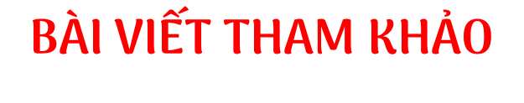
Trong chương trình Ngữ Văn 7, em đã được tìm hiểu rất nhiều những tác phẩm văn học đặc sắc, những nhân vật văn học ấn tượng. Trong đó, em đặc biệt ấn tượng với nhân vật Võ Tòng, trong đoạn trích Người đàn ông cô độc giữa rừng
Không ai biết chú Võ Tòng tên thật là gì? Quê quán ở đâu? Người ta chỉ biết chú có tên là Võ Tòng từ khi chú giết chết một con hổ chúa hung bạo. Hai hố mắt sâu hoắm và từ trong đáy hố sâu thẳm đó, một cặp tròng mắt trắng dã, long qua, long lại, sắc như dao;…Chú thường cởi trần, mặc chiếc quần kaki còn mới nhưng coi bộ đã lâu không giặt chiếc quần lính Pháp có những sáu túi. Bên hông chú đeo lủng lẳng một lưỡi lê, nằm gọn trong vỏ sắt. Ngoại hình của chú thật phóng khoáng thể hiện sự mãnh mẽ gan dạ.
Notes:
Giáo án của Thảo Nguyên 0979818956

Slide 23
Cuộc đời của chú Võ Tòng thật bất hạnh, khi chú phải chịu nỗi oan ức thê thảm đã đẩy chú vào ngục tù. Trước khi đi tù, chú có gia đình đàng hoàng, vợ là người đàn bà xinh xắn. Lúc vợ chửa đứa con đầu lòng, vì thèm ăn măng. Chú bèn xách dao đến bụi tre đình làng xắn một mụi măng. Khi về, đi qua bờ tre nhà tên địa chủ, chú bị tên địa chủ vu vạ cho là ăn trộm. Chú cãi lại, tên địa chủ đánh vào đầu chú, chú đánh lại và tự lên nhà việc nộp mình. Sau khi ra tù, vợ chú đã làm lẽ tên địa chủ. Đứa con trai độc nhất chú chưa biết mặt đã chết từ khi chú ngồi trong tù. Chú không đi tìm tên địa chủ để quyết đấu mà bỏ làng ra đi vào rừng ở quanh năm săn bắt thú.

Slide 24
Chú Võ Tòng là người mạnh mẽ, gan dạ lại có tinh thần yêu nước sâu sắc. Được thể hiện trong cuộc chiến đấu với con hổ chúa. Khi đánh lại tên địa chủ và dũng cảm ra nhà việc nhận tội. Khi sẵn sàng làm nỏ tẩm thuốc cho ông Hai để bắn quân giặc.
Như vậy, chú Võ Tòng là nhân vật tiêu biểu đại diện cho những người dân Nam Bộ, phóng khoáng, mạnh mẽ, gan dạ, có tinh thần yêu nước nồng nàn, da diết

Slide 25
BẢNG KIỂM TRA
Các phần | Nội dung kiểm tra | Đạt/chưa đạt
Mở bài | Có giới thiệu nhân vật, tác giả, tác phẩm và vị trí đoạn trích được khai thác.
 | Nêu được khái quát cảm xúc về nhân vật.
Thân bài | Phân tích và làm sáng tỏ nhân vật qua các phương diện: ngoại hình, lời nói, hành động…
 | Nhận xét về nhân vật
 | Đưa ra được bằng chứng thuyết phục để củng cố cho lí lẽ.
 | Đã sắp xếp các lí lẽ, bằng chứng theo một trình tự hợp lí.
Kết bài | Đánh giá khái quát về nhân vật.
 | Liên hệ.
Notes:
Giáo án của Thảo Nguyên 0979818956

Slide 26
Thank you!

